Slide 1
第11讲：基础编程练习串讲
信息科学与技术学院
北京师范大学 2018年秋季

Slide 2
有关考试
编写函数，输入n为偶数时，调用函数求1/2+1/4+…+1/n的值，当输入n为奇数时，调用函数1/1+1/3+…+1/n的值。
def F( n ): n,t,s= 0,0,0 if n%2==0: for I in range(int(n/2)): t=1/(2*I) s=t+s else: for I in range(int((n+1)/2)): t=1/(2*I-1) s=s+t print(s) n=int(eval(input("请输入n的值："))) F(n)

Slide 3
有关考试
一、单选题，15题，每题2分，共30。
二、判断题， 10题，每题1分，共10分。
三、填空题， 10题，每题1分，共10分。
四、编程小题，4题，每题5分，共20分。
五、综合编程题，3题，每题10分，共30分。

Slide 4
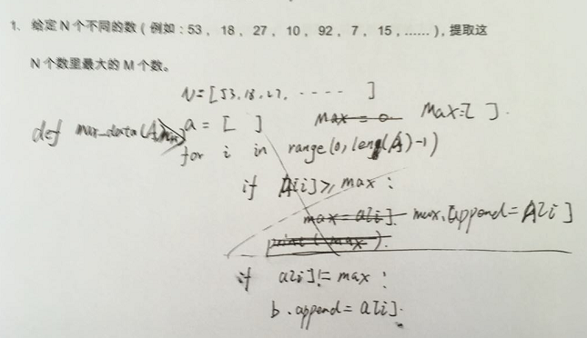
有关考试
给定N个不同的数（例如：53，18，27，10，92，7，15……)，提取这N个数里最大的M个数。

Slide 5

除法运算带.0
s=int(input("请输入一个正整数：")) lst=[] while s!=1: for i in range(2,s+1): if s%i==0: lst.append(i) s/=i lst.sort(reverse=False) a=sum(lst) print("该整数的因子有：{}".format(lst)) if a==s: print("该正整数是完数") else: print("该整数不是完数")
for i in range(2,int(s)+1):
s = 45.0
s = 15.0
s = 3.0
S = 1.0

Slide 6
re模块—贪婪与非贪婪匹配
正则匹配默认是贪婪匹配，也就是匹配尽可能多的字符。如，匹配出数字后面的0：
>>> re.match(r'(\d+)(0*)$','102300').groups()
('102300', '')
由于\d+采用贪婪匹配，直接把后面的0全部匹配了，结果0*只能匹配空字符串了。
必须让\d+采用非贪婪匹配（也就是尽可能少匹配），才能把后面的0匹配出来，加个?就可以让\d+采用非贪婪匹配：
re.match(r'(\d+?)(0*)$','102300').groups()
('1023', '00')

Slide 7
re模块—贪婪与非贪婪匹配
>>> a="123abc456" >>> import re >>> print(re.search("([0-9]*)([a-z]*)([0-9]*)", a).group(0)) 123abc456 >>> print(re.search("([0-9]*)([a-z]*)([0-9]*)", a).group(1)) 123 >>> print(re.search("([0-9]*)([a-z]*)([0-9]*)", a).group(2)) abc >>> print(re.search("([0-9]*)([a-z]*)([0-9]*)", a).group(3)) 456 >>> print(re.search("([0-9]*)([a-z]*)([0-9]*)", a).group()) 123abc456 >>> print(re.search("([0-9]*)([a-z]*)([0-9]*)", a).groups()) (‘123, ‘abc‘, ‘456‘) >>> print(re.search("([0-9])*([a-z])*([0-9]*)", a).groups()) (‘3‘, ‘c‘, ‘456‘) >>> print(re.search("([0-9])*([a-z])*([0-9]*)", a).groups(1)) (‘3‘, ‘c‘, ‘456‘) >>> print(re.search("([0-9])*([a-z])*([0-9]*)", a).group(0)) 123abc456 >>> print(re.search("([0-9])*([a-z])*([0-9]*)", a).group()) 123abc456

Slide 8
re模块—贪婪与非贪婪匹配
1. 正则表达式中的三组括号把匹配结果分成三组
m.group() == m.group(0) == 所有匹配的字符(即匹配正则表达式整体结果)
group(1) 列出第一个括号匹配部分，group(2) 列出第二个括号匹配部分，group(3) 列出第三个括号匹配部分。
m.groups() 返回所有括号匹配的字符，以tuple格式。m.groups() == (m.group(0), m.group(1), ...)
2. 没有匹配成功的，re.search（）返回None

Slide 9
re模块—贪婪与非贪婪匹配
re.findall("<.+>","<book><title>Python</title><author>Jiang<author></book>")
那么正则表达式“<.+>”,以<开始，紧跟着一个或多个字符，以>结束，即XML的开始或结束字符，但结果并不是“<book>” 。
“<.+>”，第一个字符为普通字符，匹配字符串的第一个<。
“.+”匹配一个或多个字符（换行符除外），即匹配字符b并一直匹配其余的字符，直至换行符，匹配失败（.不匹配换行符）。于是算法开始匹配下一个>进行匹配。
算法试图将>与换行符进行匹配，结果失败了，于是算法开始回溯，直到"<.+"匹配“<book><title>Python</title><author>Jiang<author></book”,则>与>匹配，于是算法找到了一个匹配，就是<book><title>Python</title><author>Jiang<author></book>“”
贪婪算法是返回一个最左边的最长的匹配。

Slide 10
re模块—贪婪与非贪婪匹配
re.findall(“<.+？>","<book><title>Python</title><author>Jiang<author></book>")
“.+”匹配一个或多个字符（换行符除外），即匹配字符b并一直匹配其余的字符，直至换行符，匹配失败（.不匹配换行符）。然后试图匹配字符>,匹配o失败，于是算法回溯，"<.+"匹配"bo";然后试图匹配>，匹配字符o失败，于是回溯，"<.+”匹配"<boo";然后试图匹配>,匹配字符k失败，于是回溯；"<.+"匹配"<book",>匹配>，于是算法找到了一个匹配"<book>"
带？的非贪婪匹配算法的结果是： ["<book>","<title>","</title>","<author>","<author>","</book>"]

Slide 11
re模块
re.match 尝试从字符串的起始位置匹配一个模式，如果不是起始位置匹配成功的话，match()就返回none。
re.search 扫描整个字符串并返回第一个成功的匹配。
re.match只匹配字符串的开始，如果字符串开始不符合正则表达式，则匹配失败，函数返回None；而re.search匹配整个字符串，直到找到一个匹配。
re.findall方法：在字符串中找到正则表达式所匹配的所有子串，并返回一个列表，如果没有找到匹配的，则返回空列表。再次强调是返回是列表，所以当用到findall时，一定注意是直接打印不出来的，要遍历。

Slide 12
re模块
import re pattern = re.compile(r'\d+') # 查找数字 result1 = pattern.findall('runoob 123 google 456') result2 = pattern.findall('run88oob123google456', 0, 10) print(result1) print(result2)
结果：
['123', '456']
['88', '12']

Slide 13
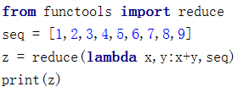
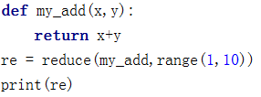
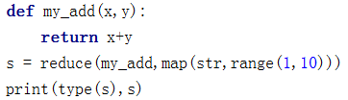
reduce()函数
内置函数reduce：可以将一个接受2个参数的函数以累积的方式从左到右依次作用到一个序列或迭代器对象的所有元素上。

Slide 14
filter()函数
filter方法求出列表所有奇数并构造新列表，a = [1, 2, 3, 4, 5, 6, 7, 8, 9, 10]。filter() 函数用于过滤序列，过滤掉不符合条件的元素，返回由符合条件元素组成的新列表。该接收两个参数，第一个为函数，第二个为序列，序列的每个元素作为参数传递给函数进行判，然后返回 True 或 False，最后将返回 True 的元素放到新列表。
a = [1, 2, 3, 4, 5, 6, 7, 8, 9, 10] def fn(a): return a%2 == 1 new_lst = filter(fn,a) new_lst = [i for i in new_lst] print(new_lst)
#求1+2+3+...+100
>>> print reduce(lambda x,y:x+y,range(1,101))
5050

Slide 15
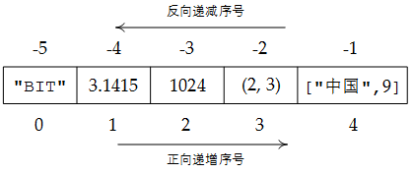
序列（sequence）
序列是内置的组合数据类型，表示数据元素按次序排列，可通过索引下标访问的可迭代（iterable）对象。
列表
可变类型，[]为界
元组
不可变类型，()为界
字符串
不可变类型，单引号/双引号/三引号

Slide 16
序列的基本操作
操作符 | 描述
x in s | 如果x是s的元素，返回True，否则返回False
x not in s | 如果x不是s的元素，返回True，否则返回False
s + t | 连接s和t
s * n 或 n * s | 将序列s复制n次
s[i] | 索引，返回序列的第i个元素
s[i: j] | 分片，返回包含序列s第i到j个元素的子序列（不包含第j个元素）
s[i: j: k] | 步骤分片，返回包含序列s第i到j个元素以j为步数的子序列
len(s) | 序列s的元素个数（长度）
min(s) | 序列s中的最小元素
max(s) | 序列s中的最大元素
s.index(x[, i[, j]]) | 序列s中从i开始到j位置中第一次出现元素x的位置
s.count(x) | 序列s中出现x的总次数

Slide 17
第11讲（1）列表

Slide 18
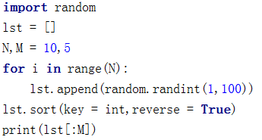
序列的基本操作
1、索引访问，下标访问；s[0],s[1],s[-1]
2、切片操作，截取操作；s[1:4],s[1:4:2]；
习题1. 给定N个不同的数（例如：53，18，27，10，92，7，15……)，提取这N个数里最大的M个数。
11_max_m.py

Slide 19
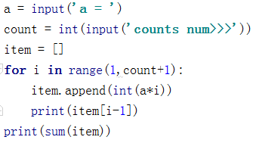
序列的基本操作
3、连接重复，形成新序列；x=s+t;x=t*3，
习题2. 求s=a+aa+aaa+aaaa+aa...a的值，其中a是一个数字。例如2+22+222+2222+22222(此时共有5个数相加)，几个数相加有键盘控制。
9_cala.py

Slide 20
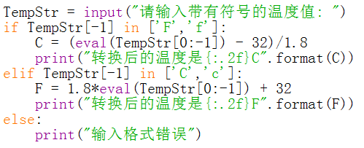
序列的基本操作
4、成员关系，判断存在；s.count('a');'i' in s;
习题3.

Slide 21
序列的基本操作
4、成员关系，判断存在；s.count('a');'i' in s;
习题4. 输出10-50中个位带有1-5的所有数字
for d in range(10,50): if str(d)[1] in ["1","2","3","4","5"]: print(d)

Slide 22
序列的基本操作
5、排序操作，内置排序函数sort()；
习题5. 给定N个不同的数（例如：53，18，27，10，92，7，15……)，提取这N个数里最大的M个数。
11_max_m.py

Slide 23
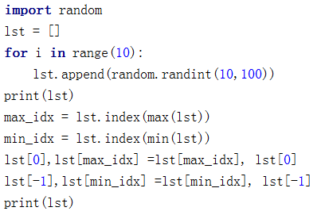
序列的基本操作
6、常用函数内置函数len(),max(),min(),sum(),index()
习题6. 输入一个一维数组，最大的与第一个元素交换，最小的与最后一个元素交换，输出数组。
11_change.py

Slide 24
列表解析式及基本操作
通过列表解析可以简单高效处理可迭代对象，并生成结果列表。
list对象的方法
s=[1,2,3]
方法 | 说明 | 示例
s.append(x) | 把对象x追加到s的尾部 | s.append(‘a’) #s=[1,2,3,’a’]
s.reverse() | 列表反转 | s.reverse() #s=[3,2,1]
s.sort() | 列表排序 | s.sort() #s=[1,2,3]

Slide 25
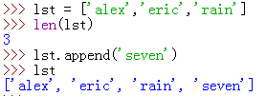
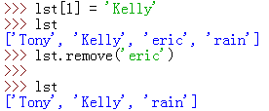


练习题
习题7.写代码，有如下列表，按照要求实现每一个功能 lst = ['alex','eric','rain']
a.计算列表长度并输出 b.列表中追加元素"seven"，并输出添加后的列表 c.请在列表的第1个位置插入元素 "Tony"，并输出添加后的列表 d.请修改列表第2个位置的元素为 "Kelly"，并输出修改后的列表 e.请删除列表中的元素"eric"，并输出修改后的列表
f.请删除列表中的第2至4个元素，并输出删除元素后的列表

Slide 26
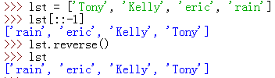
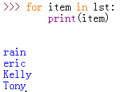
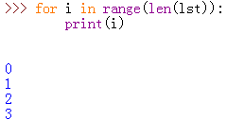
练习题
习题7.写代码，有如下列表，按照要求实现每一个功能 lst = ['Tony', 'Kelly', 'eric', 'rain'] i.请将列表所有的元素反转，并输出反转后的列表 j.请使用for、len、range 输出列表的索引
l.请使用for循环输出列表的所有元素

Slide 27
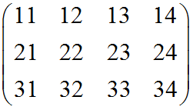
循环嵌套
如果序列的成员本身又是序列，就需要嵌套循环来处理。
数学中向量是一维序列,矩阵是二维序列
a = [[11,12,13,14],[21,22,23,24],[31,32,33,34]]
sum = 0
for i in a:
for j in i:
sum = sum + j
print(sum)

Slide 28
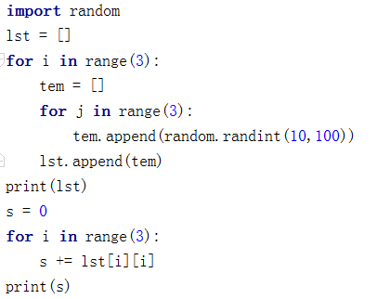
练习题
习题8. 求一个3*3矩阵对角线元素之和。
11_inter.py

Slide 29
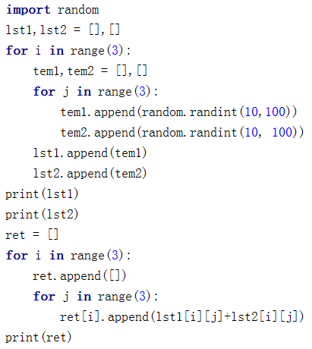
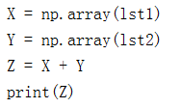
练习题
习题9.两个 3 行 3 列的矩阵，实现其对应位置的数据相加，并返回一个新矩阵。
11_matriSum.py

Slide 30
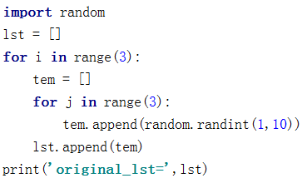
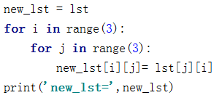
练习题
习题10.将给定的一个二维数组（3×3）转置。
11_Mat_trans.py

Slide 31
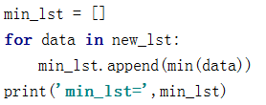
练习题
习题10扩展--将m行n列二维数组中每列中的最小元素取出，并依次存放于另外一个列表中。
11_Mat_trans.py

Slide 32
练习题
习题11.将列表
lst = [["a",["python",30,{"b":["Jack",2,"1"]},78],"bc"]]
中的字符串”1”变成101。
lst[0][1][2].get('b')[2] = 101
习题11. 将列表
lst = [["k",["qwe",20,{"k1":["tt",3,"1"]},89],"ab"]]
中的”tt”变成大写字母“TT”。
print(lst[0][1][2].get('k1')[0].upper())

Slide 33
第11讲（2）字符串

Slide 34





字符串的基本操作
1、类型判断：
2、大小写转换
3、填充、空白和对齐
4、测试、查找和替换
5、拆分和组合
s = "-" seq = ("a", "b", "c") s.join(seq)
a-b-c

Slide 35
内置的字符串处理函数
操作 含义
+ 连接
* 重复
<string>[ ] 索引
<string>[ : ] 剪切
len(<string>) 长度
<string>.upper() 字符串中字母大写
<string>.lower() 字符串中字母小写
<string>.strip() 去两边空格及去指定字符
<string>.split() 按指定字符分割字符串为数组
<string>.join() 连接两个字符串序列
<string>.find() 搜索指定字符串
<string>.replace() 字符串替换
for <var> in <string> 字符串迭代

Slide 36
内置的字符串处理方法
方法 | 描述
str.lower() | 返回字符串str的副本，全部字符小写
str.upper() | 返回字符串str的副本，全部字符大写
str.islower() | 当str所有字符都是小写时，返回True，否则False
str.isprintable() | 当str所有字符都是可打印的，返回True，否则False
str. isnumeric() | 当str所有字符都是字符时，返回True，否则False
str.isspace() | 当str所有字符都是空格，返回True，否则False
str.endswith(suffix[,start[,end]]) | str[start: end] 以suffix结尾返回True，否则返回False
str.startswith(prefix[, start[, end]]) | str[start: end] 以suffix开始返回True，否则返回False
str.split(sep=None, maxsplit=-1) | 返回一个列表，由str根据sep被分割的部分构成
str.count(sub[,start[,end]]) | 返回str[start: end]中sub子串出现的次数
str.replace(old, new[, count]) | 返回字符串str的副本，所有old子串被替换为new，如果 count给出，则前count次old出现被替换
str.center(width[, fillchar]) | 字符串居中函数，详见函数定义
str.strip([chars]) | 返回字符串str的副本，在其左侧和右侧去掉chars中列出的 字符
str.zfill(width) | 返回字符串str的副本，长度为width，不足部分在左侧添0
str.format() | 返回字符串str的一种排版格式，3.6节将详细介绍
str.join(iterable) | 返回一个新字符串，由组合数据类型（见第6章）iterable 变量的每个元素组成，元素间用str分割

Slide 37
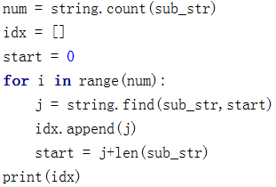
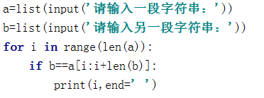
练习题
习题12. 给定一字符和子串，查找子串出现的次数及位置
string = ‘this is a test. 123 45678~ end! It is a good idea!’ sub_str = ‘is’
11_find_idx.py

Slide 38
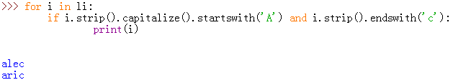

练习题
习题13.查找元素，移除空格，并查找以 a或A开头 并且以 c 结尾的所有元素
li = ["alec", " aric", "Alex", "Tony", "rain"] tu = ("alec", " aric", "Alex", "Tony", "rain") dic = {'k1': "alex", 'k2': ' aric', "k3": "Alex", "k4": "Tony"}

Slide 39

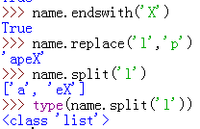
练习题
习题14.写代码，有如下变量name = “ aleX ” ，请按照要求实现每个功能 a.移除name变量对应的值两边的空格，并输出移除后的内容 b.判断name变量对应的值是否以 "al"开头，并输出结果 c.判断name变量对应的值是否以 "X"结尾，并输出结果 d.将name变量对应的值中的 " l" 替换为 " p"，并输出结果
e.将name变量对应的值根据 " l" 分割，并输出结果。
f.请问，上一题 e分割之后得到值是什么类型？

Slide 40


练习题
习题14.写代码，有如下变量name = " aleX " ，请按照要求实现每个功能 g.将name变量对应的值变大写，并输出结果 h.将name变量对应的值变小写，并输出结果 i.请输出name变量对应的值的第2个字符？ j.请输出name变量对应的值的前3个字符？ k.请输出name变量对应的值的后2个字符？ l.请输出name变量对应的值中 "e" 所在索引位置？

Slide 41

练习题
习题14.请代码实现：利用下划线将列表的每一个元素拼接成字符串，lst = ['alex','eric','rain']

Slide 42
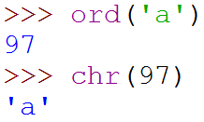
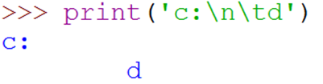

字符串的操作
编码转换(Python 3中，字符串默认使用Unicode编码)
ord('a')：获取字符的整数表示的Unicode码
chr(97)：把整数表示的Unicode码转换成对应的字符
特殊符号：控制符号，用转义字符表示
r’’或R’’，其中包含的\之后的字符不进行转义
转义字符 | 字符 | 转义字符 | 字符
\’ | 单引号 | \n | 换行
\’’ | 双引号 | \r | 回车
\\ | 反斜杠 | \t | 水平制表符

Slide 43
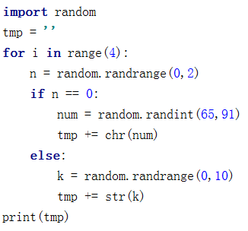
练习题
习题15. 利用内置函数chr(),ord()以及random模块写一个简单随机4位验证码。
11_idenfy_code.py

Slide 44
第11讲（3）字典

Slide 45
组合数据类型
无序 →不能按位置索引取值
不重复：字典的key不重复，集合元素不重复
不可变对象
bool, int、float, complex, str, tuple, frozenset
list, dict, set
元素可动态增加或删除
打印效果与定义顺序可以不一致

Slide 46
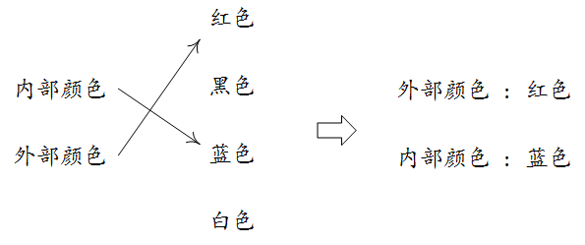

字典—映射类型
映射类型是“键-值”数据项的组合，每个元素是一个键 值对，即元素是(key, value)，元素之间是无序的。
键值对 (key, value)是一种二元关系。在Python中，映射类型主要 以字典（dict）体现。

Slide 47


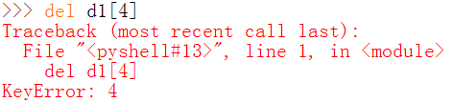
字典的基本操作
通过key访问：
d[key] #返回key的value,如果key不存在将导致KeyError
d[key]=value #设置key的值为value，如果key不存在则添加
del d[key] #删除key所在元素，如果key不存在将导致KeyError

Slide 48
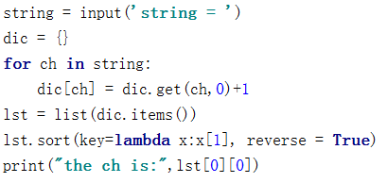
练习题
习题16. 给定随机字符串（例如：‘abaaaeeccddfbgaa’），提取出现频率最高的字符。
11_subMax.py

Slide 49
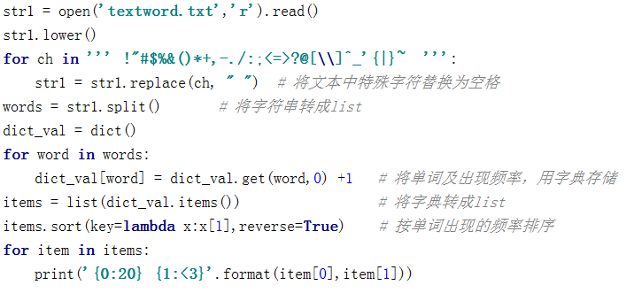
练习题8
习题17. 读取textword.txt文件，统计其中的单词出现的频率。
11_wordCount.py

Slide 50
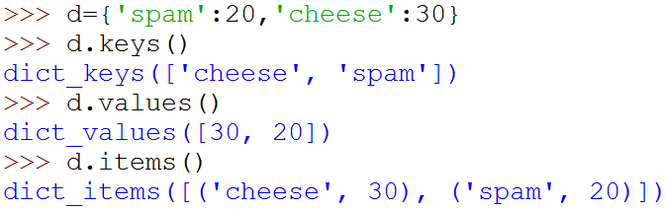
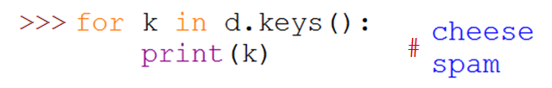
获取字典中所有的键、值以及键/值对
keys()、values()、items()分别返回字典中所有的键、值、键/值对

Slide 51
练习题
习题18.从1000以内随机中取出50个数，升序打印所有不同数字及其出现次数。
import random dic = {} lst = [random.randint(0,1000) for i in range(50)] for j in lst: dic[j] = dic.get(j,0)+1 print(sorted(dic.items()))

Slide 52
练习题
习题19.用户输入一串字母，判断输入的各个字母重复了多少次。
num = input('num=') dic = {} for i in num: dic[i] = dic.setdefault(i,0)+1 print(dic)
num = input('num=') dic = {} for i in num: if i not in dic.keys(): dic[i] = 0 dic[i] +=1 print(dic)
11_dic_count.py

Slide 53


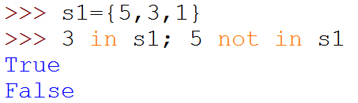
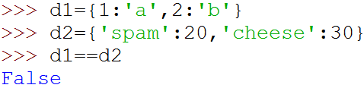
集合和字典常用共有操作
内置函数len(), max(), min(), sum()
in, not in
比较运算：==, !=

Slide 54

练习题
习题20.转换 a. 将字符串 s="alex" 转换成列表 b. 将字符串 s="alex" 转换成元祖 b. 将列表 lst=["alex","seven"] 转换成元组 c. 将元祖 tup=('Alex',"seven") 转换成列表 d. 将列表 lst=["alex","seven"] 转换成字典且字典的 key 按照 10 开始向后递增
s = "alex" print(list(s)) print(tuple(s))
lst=["alex","seven"] lst_dic = {} for k,v in enumerate(lst,10): lst_dic[k] = v print(lst_dic)
lst=["alex","seven"] print(tuple(lst))
tup=('Alex',"seven") print(list(tup))
11_class_exc.py

Slide 55
第11讲（4）集合

Slide 56




集合的基本操作符
1、比较运算：相等、子集和超集(==, !=, <, <=, > >=)
2、集合运算：交、并、差、对称差
交: &
并: |
差: -
对称差: ^

Slide 57
集合的基本操作
操作符 | 描述
S – T 或 S.difference(T) | 返回一个新集合，包括在集合S中但不在集合T中的元素
S-=T或S.difference_update(T) | 更新集合S，包括在集合S中但不在集合T中的元素
S & T或S.intersection(T) | 返回一个新集合，包括同时在集合S和T中的元素
S&=T或S.intersection_update(T) | 更新集合S，包括同时在集合S和T中的元素。
S^T或s.symmetric_difference(T) | 返回一个新集合，包括集合S和T中元素，但不包括同时在其中的 元素
S=^T或s.symmetric_difference_update(T) | 更新集合S，包括集合S和T中元素，但不包括同时在其中的元素
S|T或S.union(T) | 返回一个新集合，包括集合S和T中所有元素
S=|T或S.update(T) | 更新集合S，包括集合S和T中所有元素
S<=T或S.issubset(T) | 如果S与T相同或S是T的子集，返回True，否则返回False，可以用 S<T判断S是否是T的真子集
S>=T或S.issuperset(T) | 如果S与T相同或S是T的超集，返回True，否则返回False，可以用 S>T判断S是否是T的真超集

Slide 58
集合的基本操作函数
三个主要应用场景：成员关系测试、元素去重和删除数据项。
>>>"BIT" in {"PYTHON", "BIT", 123, "GOOD"} #成员关系测试
True
>>>tup = ("PYTHON", "BIT", 123, "GOOD", 123) #元素去重
>>>set(tup)
{123, 'GOOD', 'BIT', 'PYTHON'}
>>>newtup = tuple(set(tup)–{'PYTHON'}) # 去重同时删除数据项
('GOOD', 123, 'BIT')
元素类型只能是固定数据类型，例如：整数、浮点数、字符串、元组等,列表、字典和集合类型本身都是可变数据类型，不能作为集合的元素出现。
集合类型与其他类型最大的不同在于它不包含重复元素， 因此，当需要对一维数据进行去重或进行数据重复处理时，一般通过集合来完成。

Slide 59
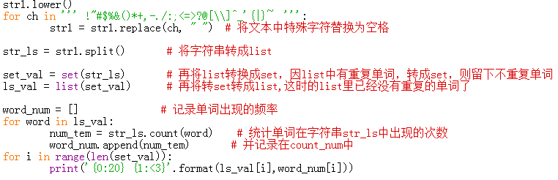
实例4:统计短文中单词频度
str1 =''' Could you reproduce Silicon Valley elsewhere, or is there something unique about it?
It wouldn't be surprising if it were hard to reproduce in other countries, because you couldn'treproduce it in most of the US either.What does it take to make a Silicon Valley?
It's the right people.If you could get the right ten thousand people to move from Silicon Valley toBuffalo, Buffalo would become Silicon Valley.
You only need two kinds of people to create a technology hub: rich people and nerds.
Observation bears this out.Within the US, towns have become star,up hubs if and only if theyhave both rich people and nerds.Few startups happen in Miami, for example, because although it's fullof rich people, it has few nerds.It's not the kind of place nerds like.
Whereas Pittsburgh has the opposite problem: plenty of nerds, but no rich people.The top USComputer Science departments are said to be MIT, Stanford, Berkeley, and Carnegie-Mellon. MITyielded Route 128.Stanford and Berkeley yielded Silicon Valley.But what did Carnegie-Mellon yield inPittsburgh? And what happened in Ithaca, home of Cornell University, which is also high on the list?'''
6_word_count2.py

Slide 60
统计元素出现频度
习题21.编写程序，生成包含1000个0~100之间的随机数，并统计每个元素的出现次数。
import random lst = [random.randint(0,100) for i in range(1000)] d = set(lst) for v in d: print(v,'',lst.count(v))
11_count_num.py

Slide 61
random主要方法
Python中的random模块用于生成随机数。只要跟随机元素相关的，如生成随机浮点数、整数、字符串，或者随机选择列表序列元素、打乱一组数据等，都可以使用它。
（1）random.random()生成一个随机的[0,1)浮点数。例：
import random print(random.random())
输出结果：
0.7806130179508733
（2）random.uniform(m,n) 用于生成一个指定范围内的随机浮点数，两个参数其中一个是上限，一个是下限。如果a > b，则生成的随机数n: a <= n <= b。如果 a <b， 则 b <= n <= a。例：
import random print(random.uniform(1,10)) print(random.uniform(8,4))
输出结果：
9.099746858404147
4.756996784376536

Slide 62
random主要方法
（3）random.choice(seq)可以从任何序列seq，如list列表中，选取一个随机的元素返回，可以用于字符串、列表、元组等。例：
import random lst = ['python','Java','R','C++',] str1 = ('Python is nice!') print(random.choice(lst)) print(random.choice(str1))
输出结果：
Java
h
（4）random.shuffle(seq)随机打乱序列seq中的元素。例：
import random p = ['A' , 'B', 'C', 'D', 'E' ] random.shuffle(p) print (p)
输出结果：
['D', 'E', 'A', 'C', 'B']

Slide 63
random主要方法
（5）random.sample(seq, n)从指定序列seq中，随机选择n独立的元素。注：seq原序列不变。
import random lst = [1,2,3,4,5] print(random.sample(lst,4)) print(lst
输出结果：
[4, 1, 2, 3]
[1, 2, 3, 4, 5]
(6)random.randrange([start], stop[, step])从指定范围内获取一个随机数，其中step是步长。例：
import random print(random.randrange(10,50,2))
输出结果：
38
注：结果相当于从序列[10,12,14,16,…,48]中随机获取一个数。其结果与random.choice(range(10, 50, 2) 等效。

Slide 64
random
习题22. 随机生成一个6位数的密码。
import random def produce_pwd(): pwd = '' for i in range(6): digital = random.randint(0,9) letter = chr(random.randint(65,90)) option = random.choice([digital,letter]) pwd += str(option) return pwd code = produce_pwd() print(code)
YN41BC
VX2BQV
1Y64JW

Slide 65
第11讲（5）函数参数

Slide 66
形参与实参
函数定义时括弧内为形参，一个函数可以没有形参，但是括弧必须要有，表示该函数不接受参数。
函数调用时向其传递实参，将实参的值或引用传递给形参。
在函数内直接修改形参的值不影响实参。
1：编写函数，接受两个整数，并输出其中最大数。
def printMax(a, b):
if a>b:
print(a, 'is the max')
else:
print(b, 'is the max')

Slide 67
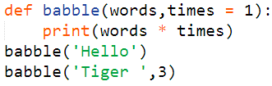

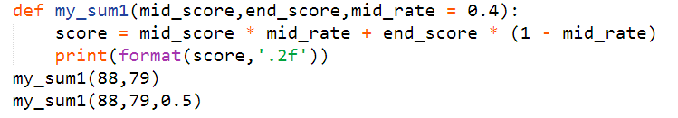

默认参数
在定义函数时，有些参数可以存在默认值
5_fun_para_1.py
注：先声明没有默认参数的形参，再声明有默认参数的形参
5_fun_para_2.py
函数调用时，实参默认是按位置顺序传递形参。
Notes:
函数的名字和位置确定下来，函数的接口定义就完成了，对于调用者，只需要知道如何传递正确的参数和函数返回什么样的值就够了 Python函数定义简单，但灵活，参数可以有多种定义方式：默认参数、关键字参数和可变参数

Slide 68
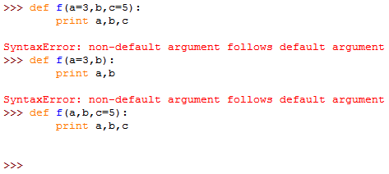
默认值参数
默认值参数必须出现在函数参数列表的最右端，且任何一个默认值参数右边不能有非默认值参数。

Slide 69

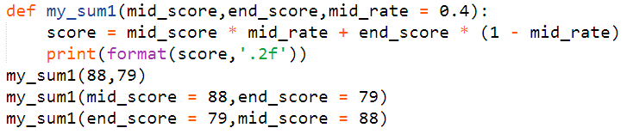
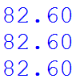
关键字参数
据每个实参的名字传递参数
由于调用函数时指定了参数名称，所以参数之间的顺序可以任意调整。
优点：参数按名称意义明确；参数之间的顺序何以任意调整；如果有多个可选参数，可选择指定某个参数值。
示例：
5_fun_para_4.py
运行结果：
调用者可以定义哪一个函数接受这个值，通过在调用时使用参数的变量名，使用name=value这种语法。

Slide 70
可变参数
通过带星号的参数，如*args，允许向函数传递0或任意个参数；
调用函数时，这些可变参数自动组装为一个tuple；
声明函数时，通过带双星的参数，如**kw，向函数传递0或任意个含参数名的参数；
调用函数时，这些关键字参数在函数内部自动组装为一个dict；
定义可变参数和关键字参数的语法： *args是可变参数，args接收的是一个tuple； **kw是关键字参数，kw接收的是一个dict。
Notes:
当传递参数个数不确定的时候我们可以考虑传递list或tuple，但是使用可变参数更为简化 可变参数的定义，只需要在参数前面加一个*，然后通过循环遍历传递给函数的参数即可
对于list或tuple传递到可变参数中，在传递时在参数前加上*即可

Slide 71
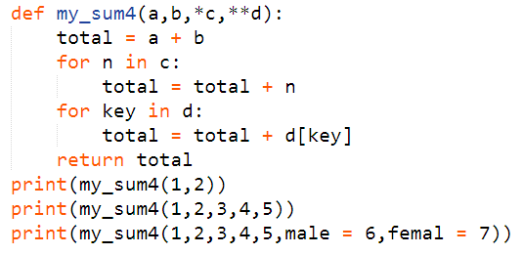

可变参数
示例：
运行结果：
注：带星或双星的参数必须位于形参列表的最后位置。
5_fun_para_3.py

Slide 72
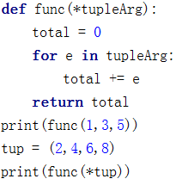
可变参数
示例：
运行结果：
9
20

Slide 73
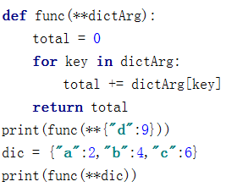
可变参数
示例：
运行结果：
9
12

Slide 74
第11讲（6）文件的读取与写入

Slide 75
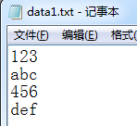
文件的写入
文件的读写操作步骤：打开文件，读写数据，关闭文件
f.open(‘data1.txt’,’w’) #创建或打开data1.txt
f.write(s) #把字符串写入到文件f
f.writelines(lines) #依次把列表lines中的各字符串写入到文件f
注：write()/writelines()不会添加换行符，可通过添加\n实现换行
f = open(r'D:\python_programs\data1.txt','w')
f.write('123\n')
f.write('abc\n')
f.writelines(['456\n','def\n'])
f.close()
with open('test.txt', 'w') as f:
f.write('bamboo',’poplar’)
7_textfile_write.py

Slide 76
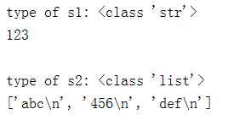
文件的读取
文件的读写操作步骤：打开文件，读写数据，关闭文件
f = open(‘data1.txt’,’r’) #打开文件，若文件不存在，则
导致FileNotFoundError
f.read() #从f中读取剩余内容，直至文件结尾，返回一个字符串
f.readline() #从f中读取1行内容，返回一个字符串
f.readlines() #从f中读取剩余多行内容，返回一个列表
f1 = open(r'd:\python_programs\data1.txt','r')
s1 = f1.readline()
print('type of s1:',type(s1))
print(s1)
s2 = f1.readlines()
print('type of s2:',type(s2))
print(s2)
注：把每行末尾的换行符'\n'也读进来了
7_textfile_read.py

Slide 77
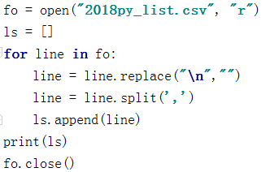
CSV数据的表示与读写
#导入CSV格式数据到列表
从CSV文件中获得内容时，每行 最后一个元素后面包含了一个换行符（"\n"）
使用字符 串的replace()方法将其去掉
7_csv_r.py
Notes:
以split(",")方法从CSV文件中获得内容时，每行 最后一个元素后面包含了一个换行符（"\n"）。对于数据的表达和使用来说，这个换行符是多余的，可以通过使用字符 串的replace()方法将其去掉，如第4行。

Slide 78
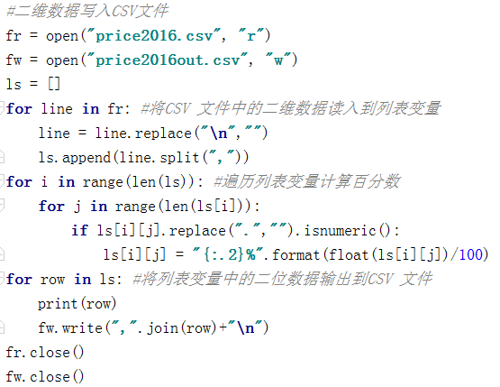
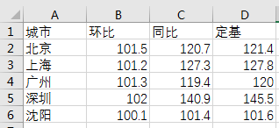

CSV数据的表示与读写
7_csv2D_w.py

Slide 79
The End

Slide 80
《优秀到不能被忽视》
工匠精神
打磨自己独特的技能→刻意练习
获取资本→转换为实力
实验楼—项目制

